Slide 1
CUPT2022
等势线|正方报告
Equipotential Line

Slide 2
目录
01
04
赛题回顾
实验与
数据分析
02
05
CONTENTS
预实验
结论与展望
03
理论分析

Slide 3
赛题回顾
PART ONE

Slide 4
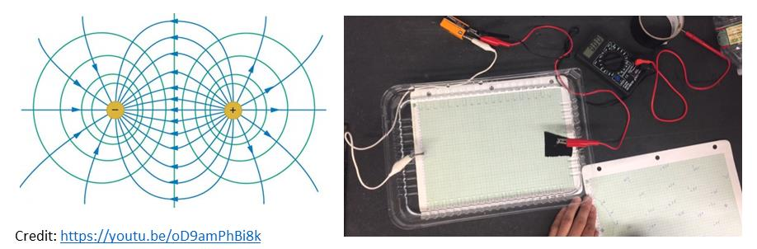
赛题回顾
Equipotential Line
等势线
Place two electrodes into water, supply a safe voltage and use a voltmeter to determine electric potential at various locations. Investigate how the measured equipotential lines deviate from your expectations for different conditions and liquids.
将两个电极放入水中，加一个安全的电压，然后使用电压表测定不同位置的电势。研究测出的等势线与你在不同条件和液体情况下的期望值是如何产生偏离的。
图1：实验简介图

Slide 5
赛题回顾
关键词
1.two electrodes into water（电极、水）
2.electric potential（电势）
3.deviate（偏移）
4.different conditions and liquids（条件、液体）

Slide 6
预
实验
PART TWO

Slide 7
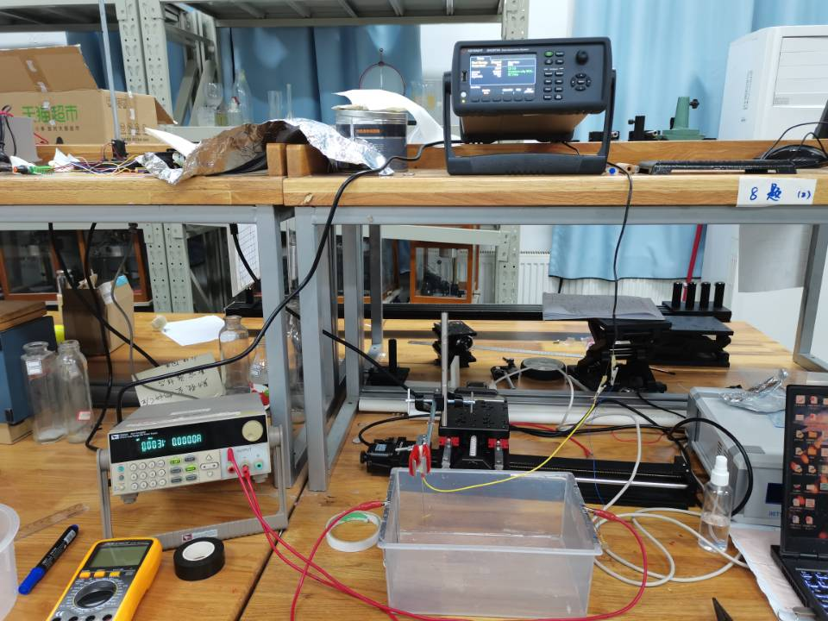
预实验
平行板匀强电场的测量
电压表
电源
电压表
水槽
探针连接步进电机
电源
图2：实验原理图
铝箔
铝箔
水槽
图3：实验装置图

Slide 8
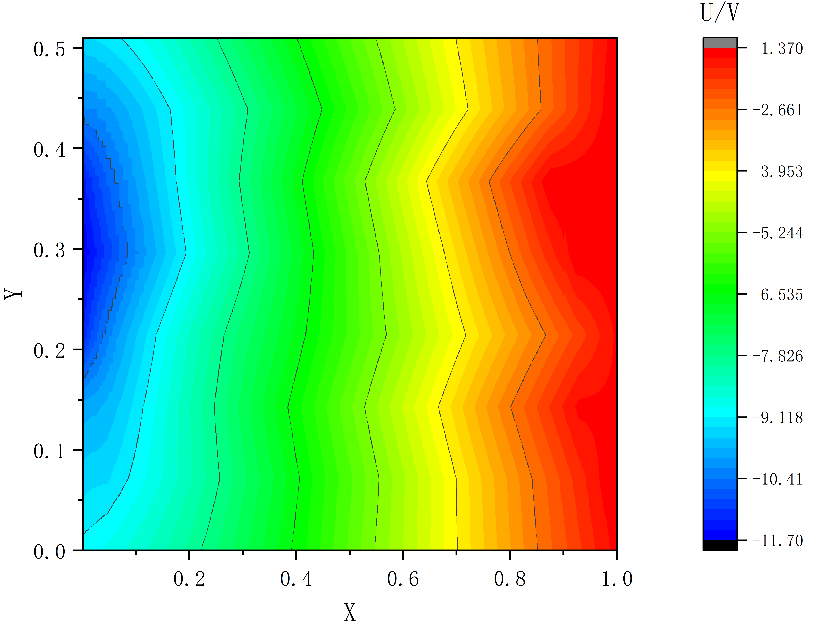
预实验
平行板匀强电场的测量
图4：电压分布测量扫描方式
图5：平行板电场测量电势分布图
梳状波扫描，8行

Slide 9
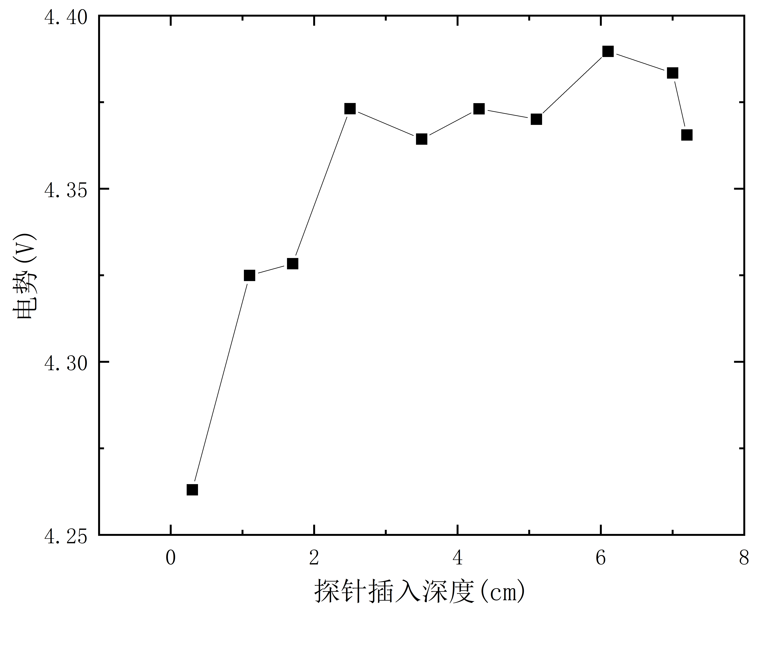
预实验
电压随深度变化
在水槽同一位置处将电压表探针逐渐插入水中，得到在探针比较完全浸没在水中后，电压表示数基本稳定。
图6：电压随探针插入深度变化图

Slide 10
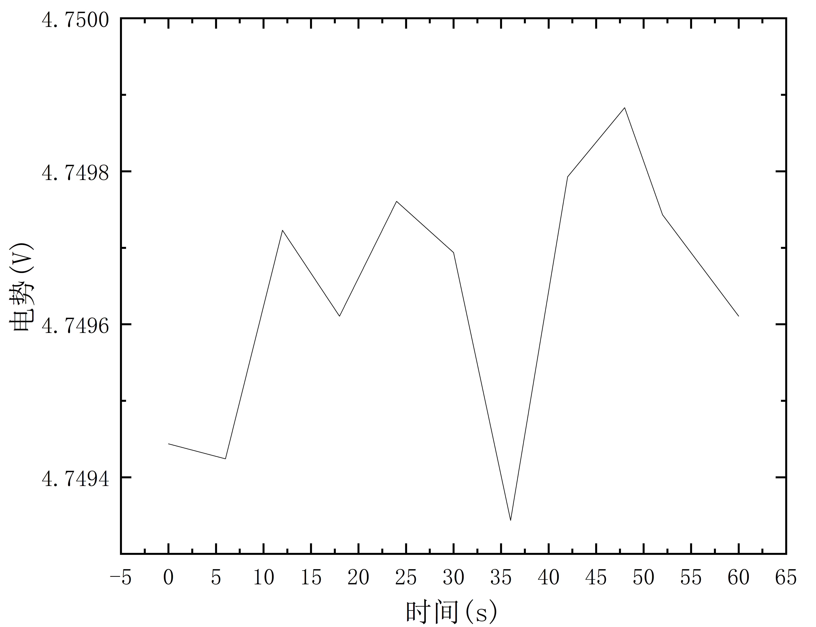
预实验
电压随时间变化
测量水槽中某一点的电势随时间的变化情况，在一分钟内变化小于1mV 。
相对变化小于0.022%
图7：电压随时间变化图

Slide 11
预实验
实验初步结果
所测量的平行板电场形状和匀强电场存在一定差异，实验装置有待改进。
在探针较充分浸没在水中时，电压基本不随深度变化，可简化为二维模型。
可以认为电压不随时间变化，研究对象可等效为稳恒电流场。

Slide 12
理论
分析
PART THREE
点击此处添加正文，文字是您思炼，为了演示发布的良好效果，请言简意赅的阐述您的观点。点击此处添加正文，请言简意赅的阐述您的观点。

Slide 13
理论分析
J=σE
均匀导电介质中，电导率σ是常数
在稳恒电流场中，可以用电流场描述电场
电流线与等势线正交
可以通过测量液体导体中电势的方式描述等势线

Slide 14
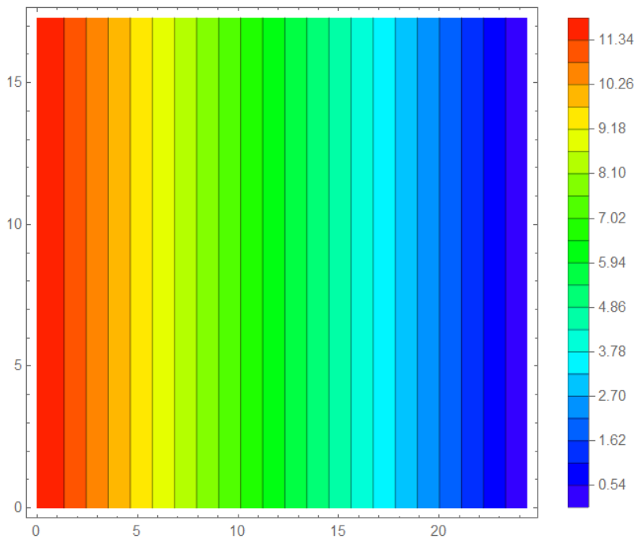
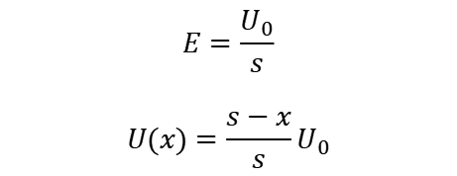
s
理论分析
平行板电场
绝缘壁
U₀
0V
x
绝缘壁
图1：平行板电场理论原理
$$E=\frac{U_{0}}{s}$$
$$U(x)=\frac{s−x}{s}U_{0}$$
图2：平行板电场理论电势分布

Slide 15
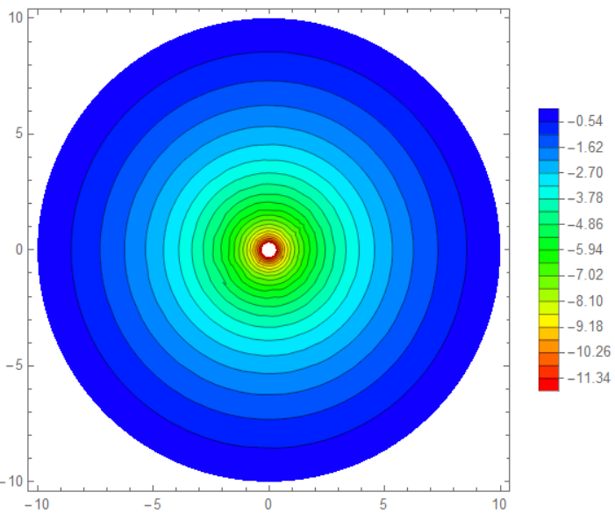
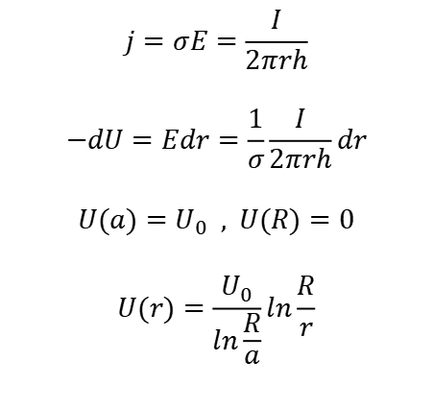
$$j=σE=\frac{I}{2πrh}$$
$$−dU=Edr=\frac{1}{σ}\frac{I}{2πrh}dr$$
$$U(a)=U_{0} , U(R)=0$$
$$U(r)=\frac{U_{0}}{ln\frac{R}{a}}ln\frac{R}{r}$$
理论分析
圆柱形电场
液体深度为h
R
a
图4：圆柱形电场理论原理图
图3：圆柱形电场理论电势分布

Slide 16
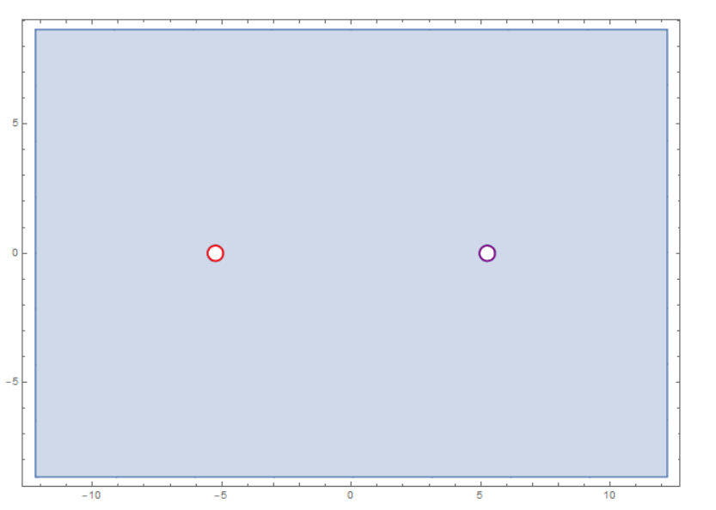
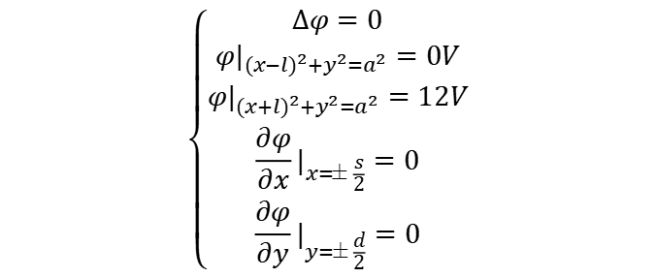
理论分析
双电极电场
s
对于该区域等效电场，无自由电荷分布，有边界处盒子四周绝缘，为第二类边界条件（电场平行于界面）；电极界面为等势面，有第一类边界条件。电势分布可通过如下拉普拉斯方程求解得到。
y
d
x
$$\left\{\begin{aligned}∆φ=0 \\ φ|_{{(x−l)}^{2}+y^{2}=a^{2}}=0V \\ φ|_{{(x+l)}^{2}+y^{2}=a^{2}}=12V \\ \frac{∂φ}{∂x}|_{x=±\frac{s}{2}}=0 \\ \frac{∂φ}{∂y}|_{y=±\frac{d}{2}}=0\end{aligned}\right.$$
图5：双电极电场理论原理图

Slide 17
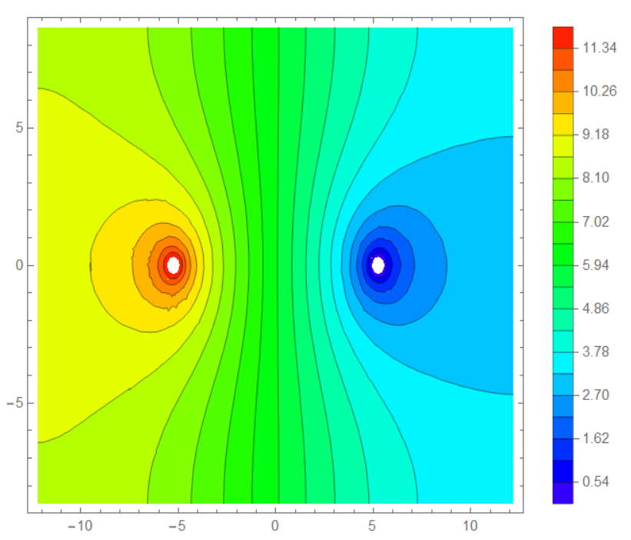
理论分析
双电极电场
方程难以解析求解，带入mathematica进行数值求解
图6：双电极电场理论电势分布

Slide 18
实验与
数据分析
PART FOUR

Slide 19
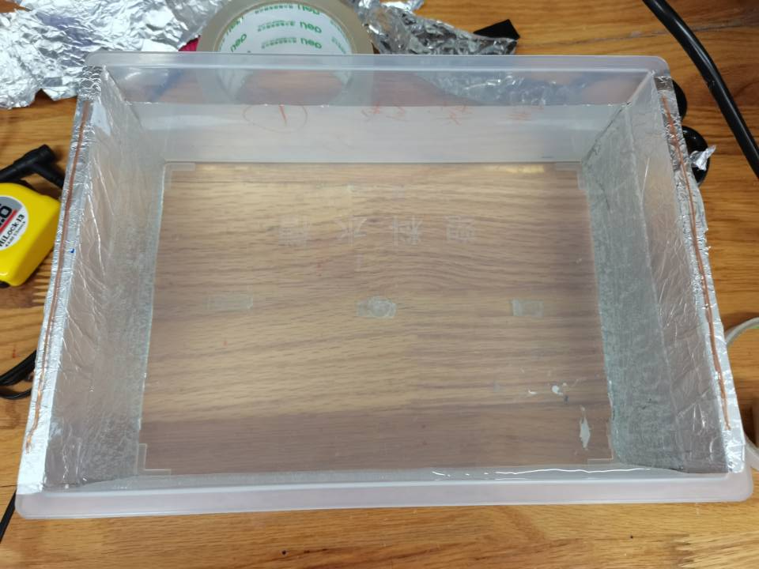
实验与数据分析
平行板电场
根据预实验测量结果，对实验装置进行改进，在铝箔连接电路处贴上铜导线，使电流、电压更加均匀得分布。
采取与预实验相同的电路与测量方式
铜线
铜线
图1：平行板电场实验装置改进图

Slide 20
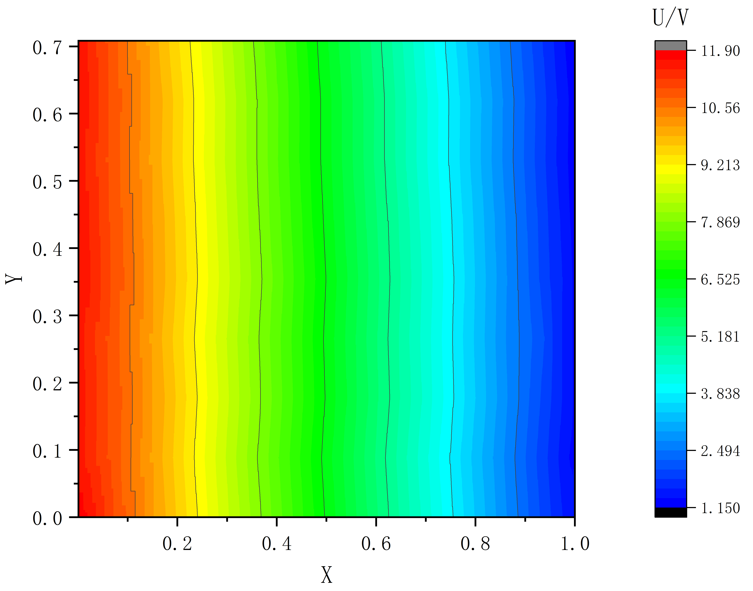
实验与数据分析
平行板电场
图2：电压分布测量扫描方式
梳状波扫描，8行
图3：改进平行板电场测量电势分布图

Slide 21
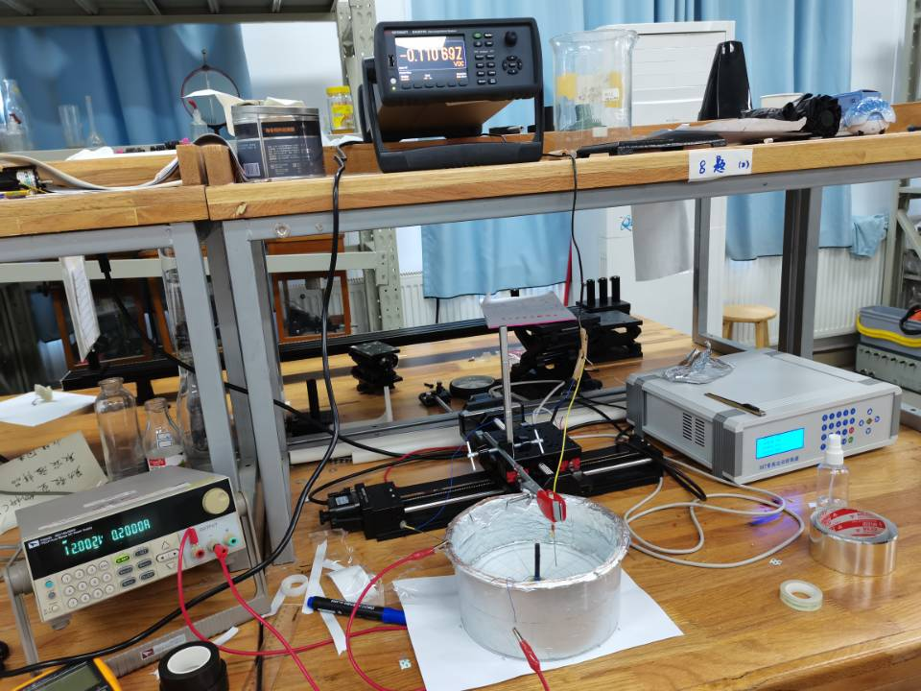
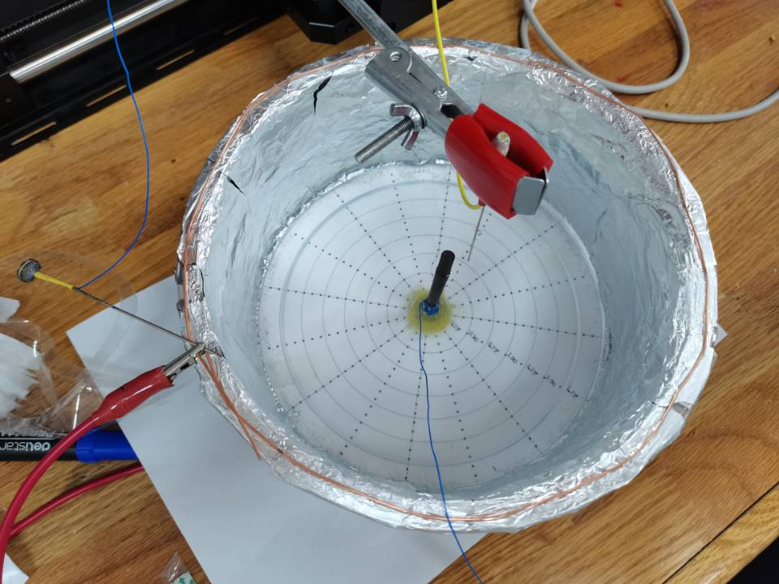
实验与数据分析
圆柱形电场
铜线
电压表
铝箔
探针
探针
电极
步进电机
电源
图4：圆柱形电场实验容器
图5：圆柱形电场实验装置

Slide 22
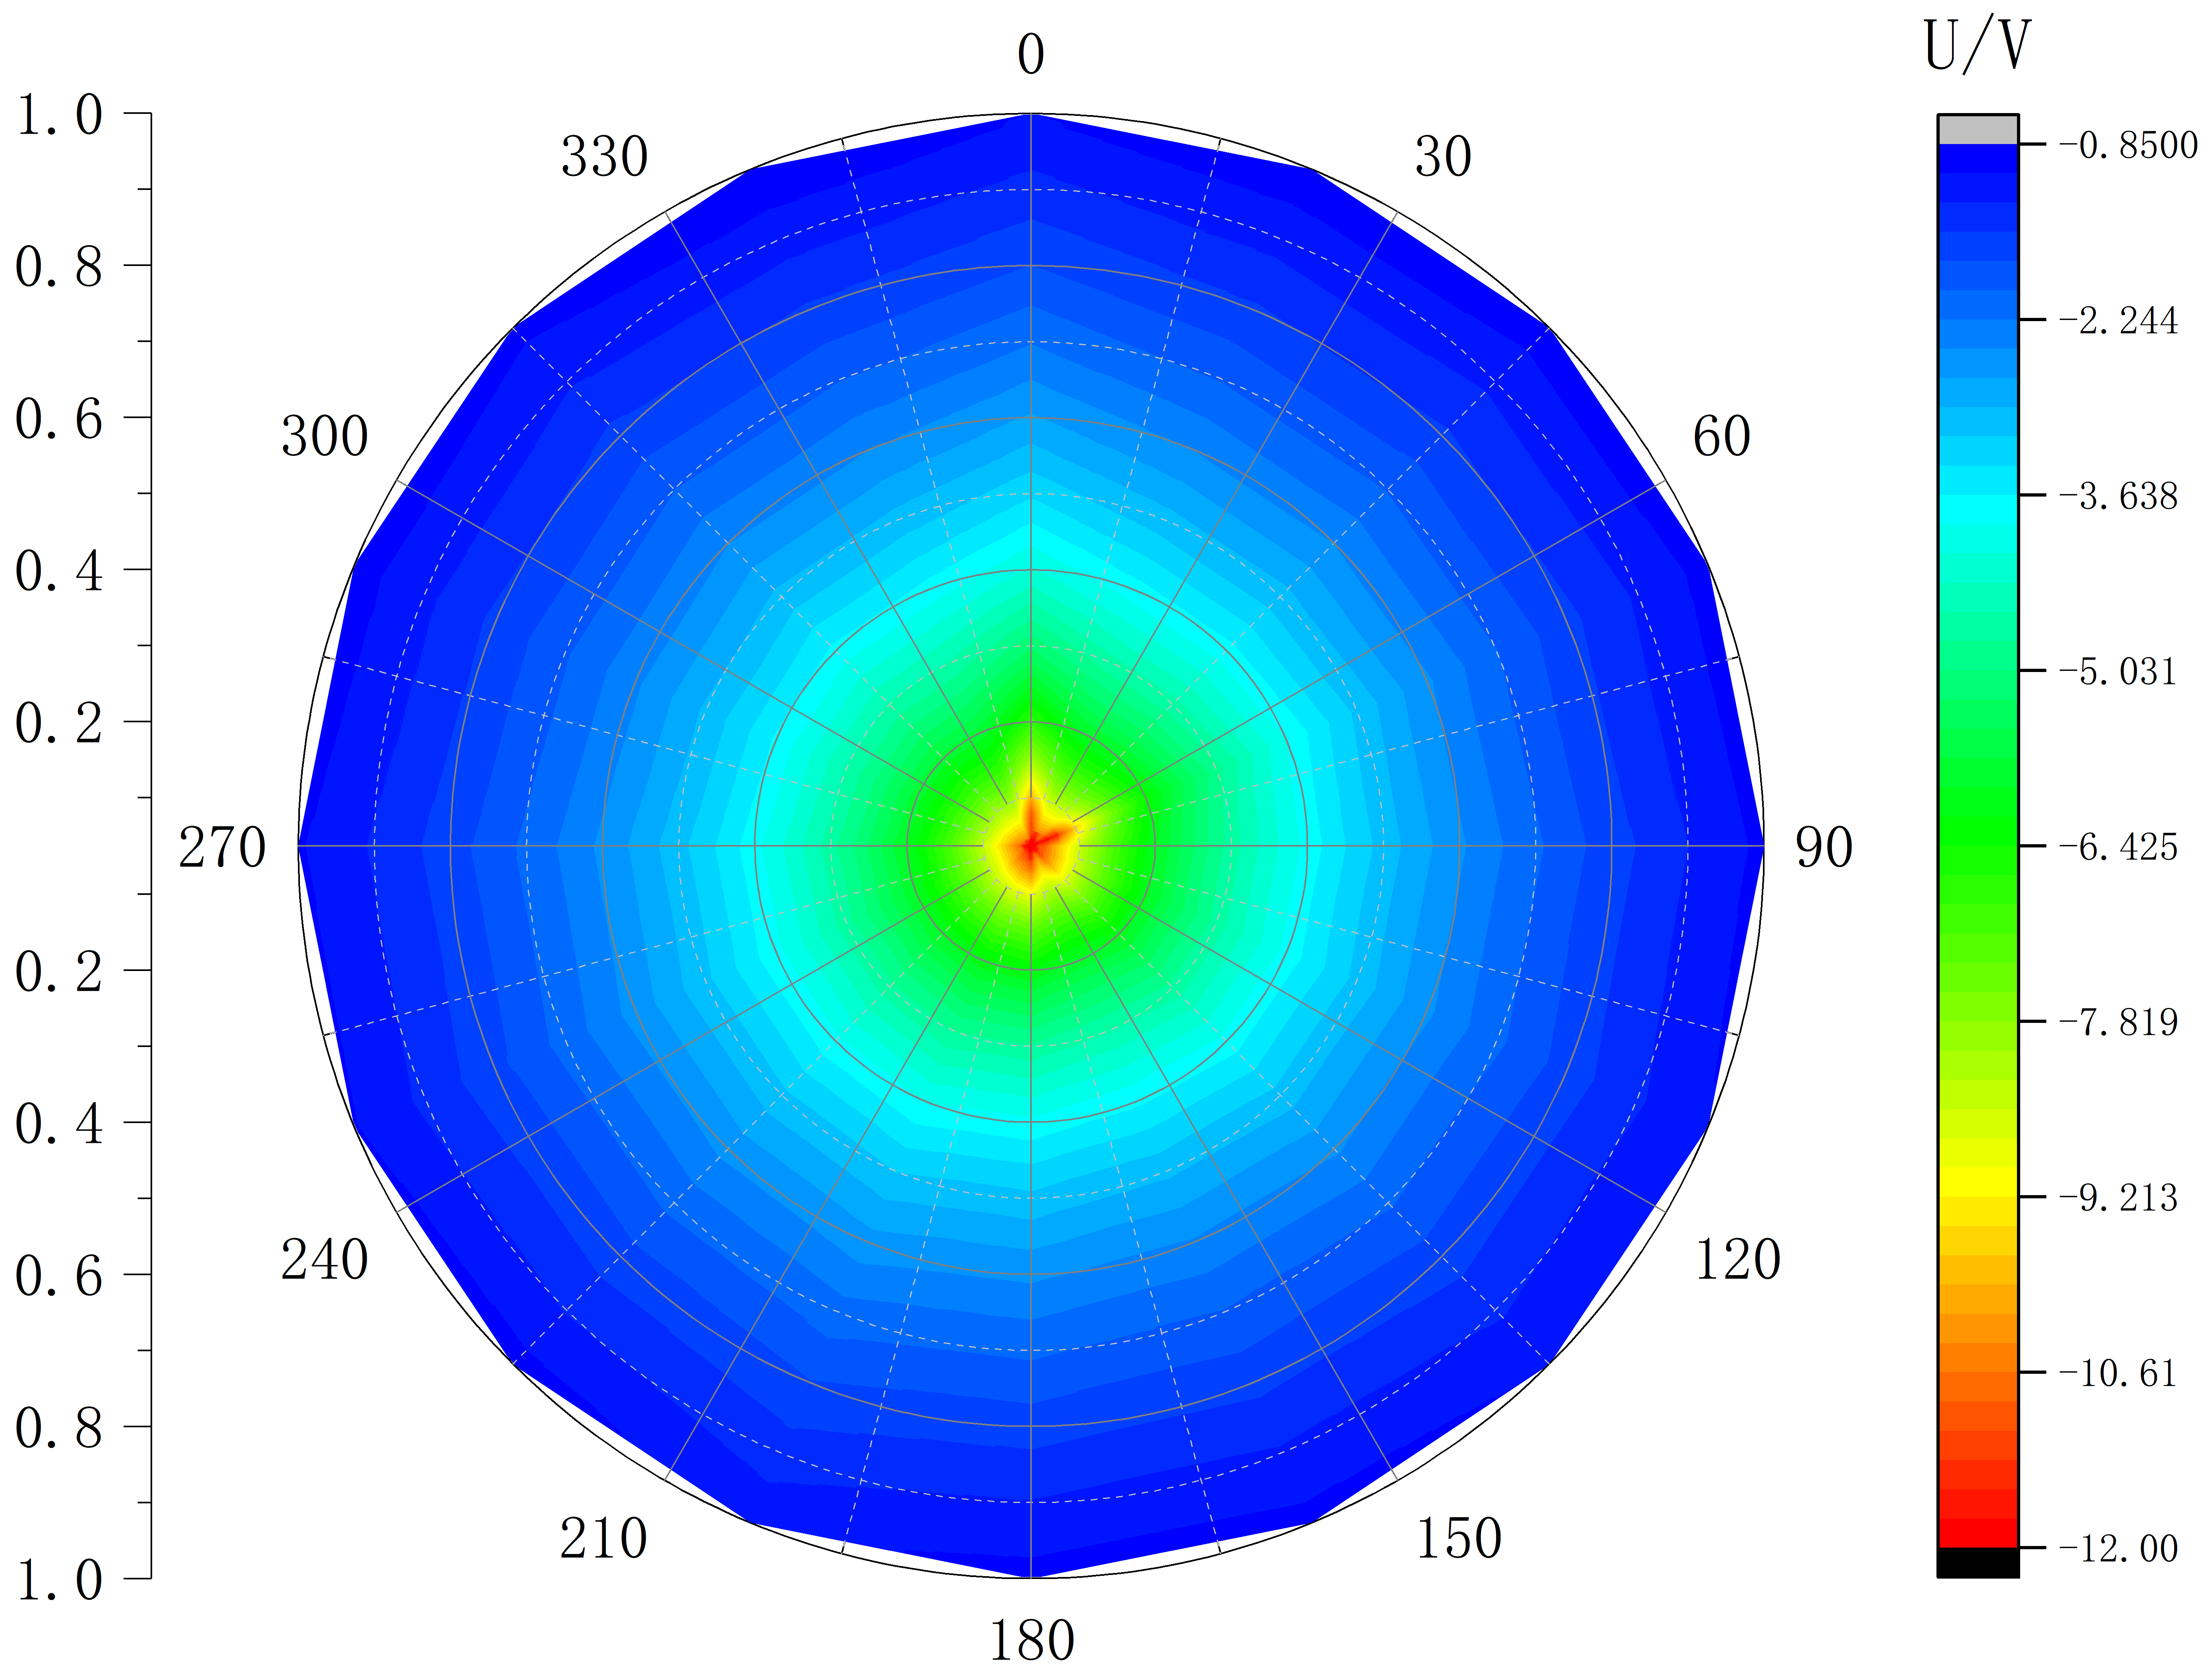
实验与数据分析
圆柱形电场
图6：圆柱形电场电压测量扫描方式
图7：圆柱形电场测量电势分布图
沿半径扫描，每22.5°扫描一个半径

Slide 23
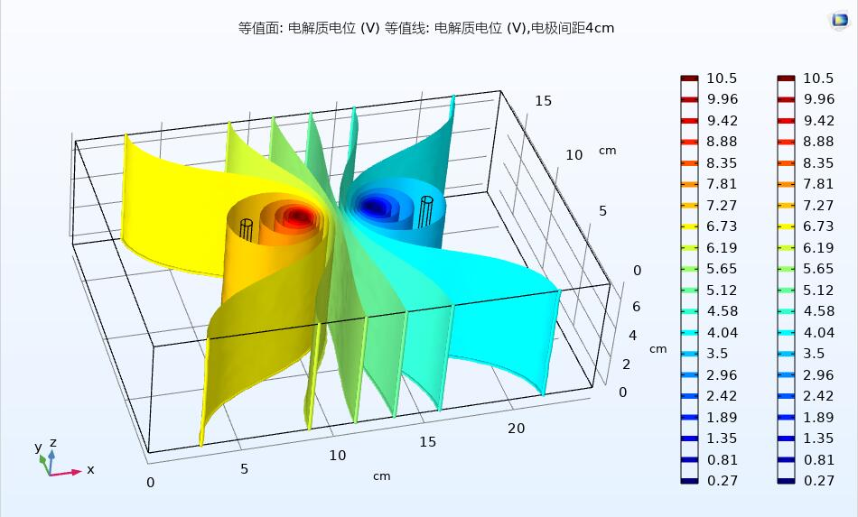
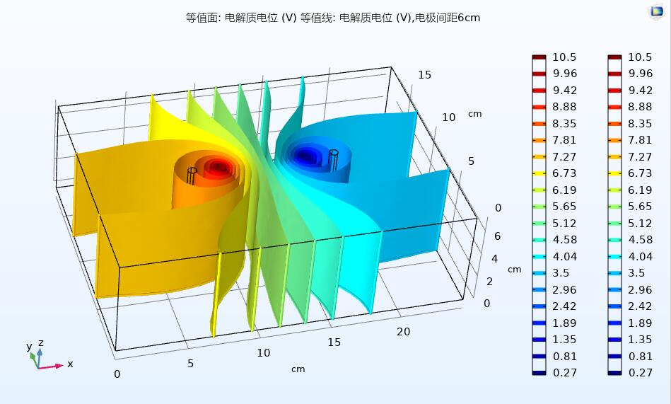
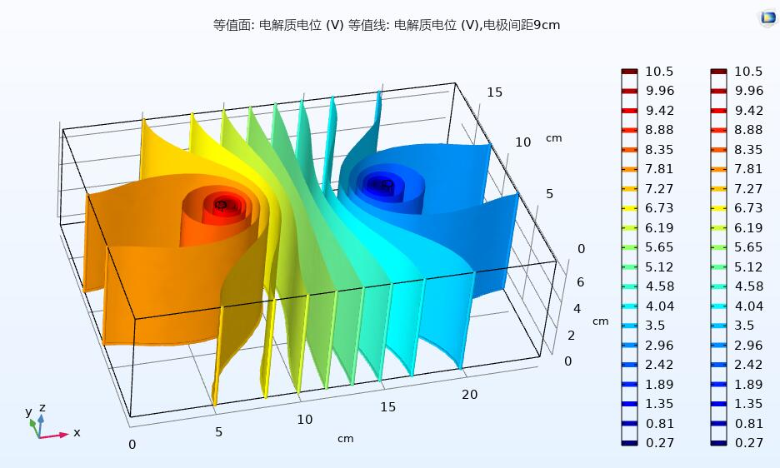
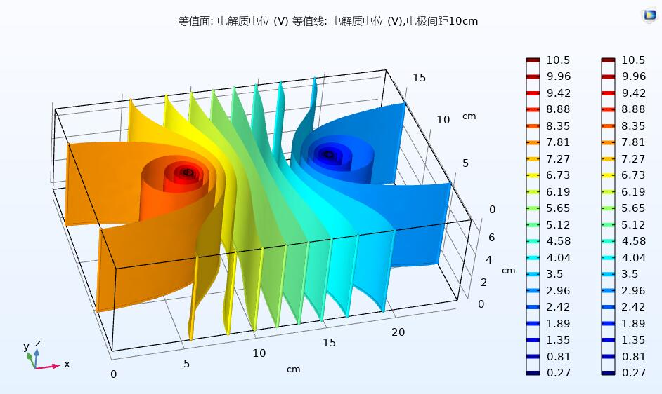
实验与数据分析
双电极电场
图8：comsol模拟双电极电场形状

Slide 24
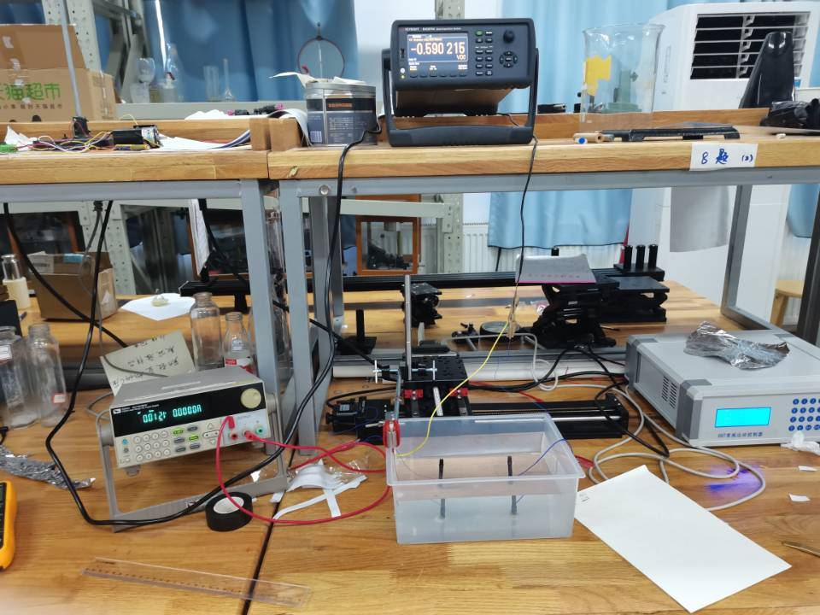
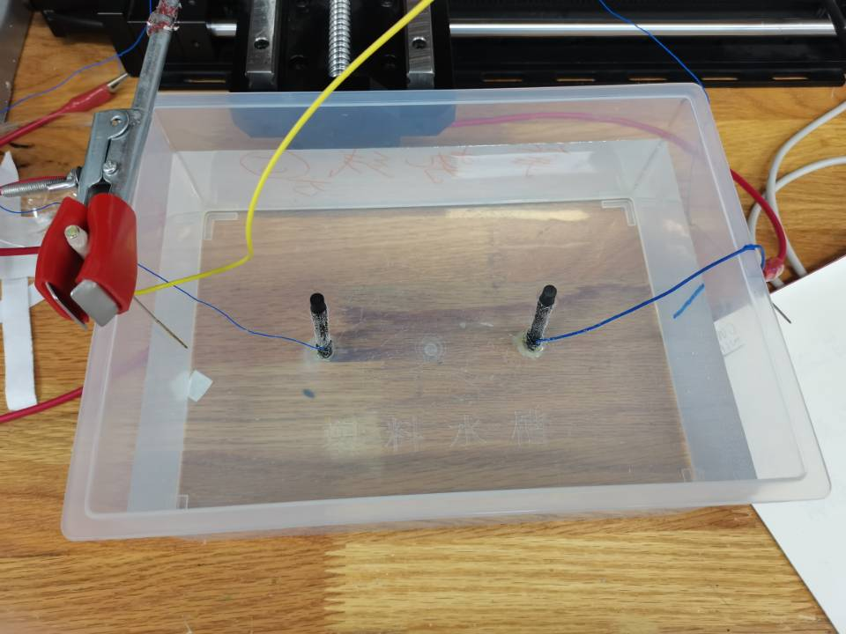
实验与数据分析
双电极电场
电压表
探针
电极
电极
步进电机
电源
图9：双电极电场实验容器
图10：双电极电场实验装置

Slide 25
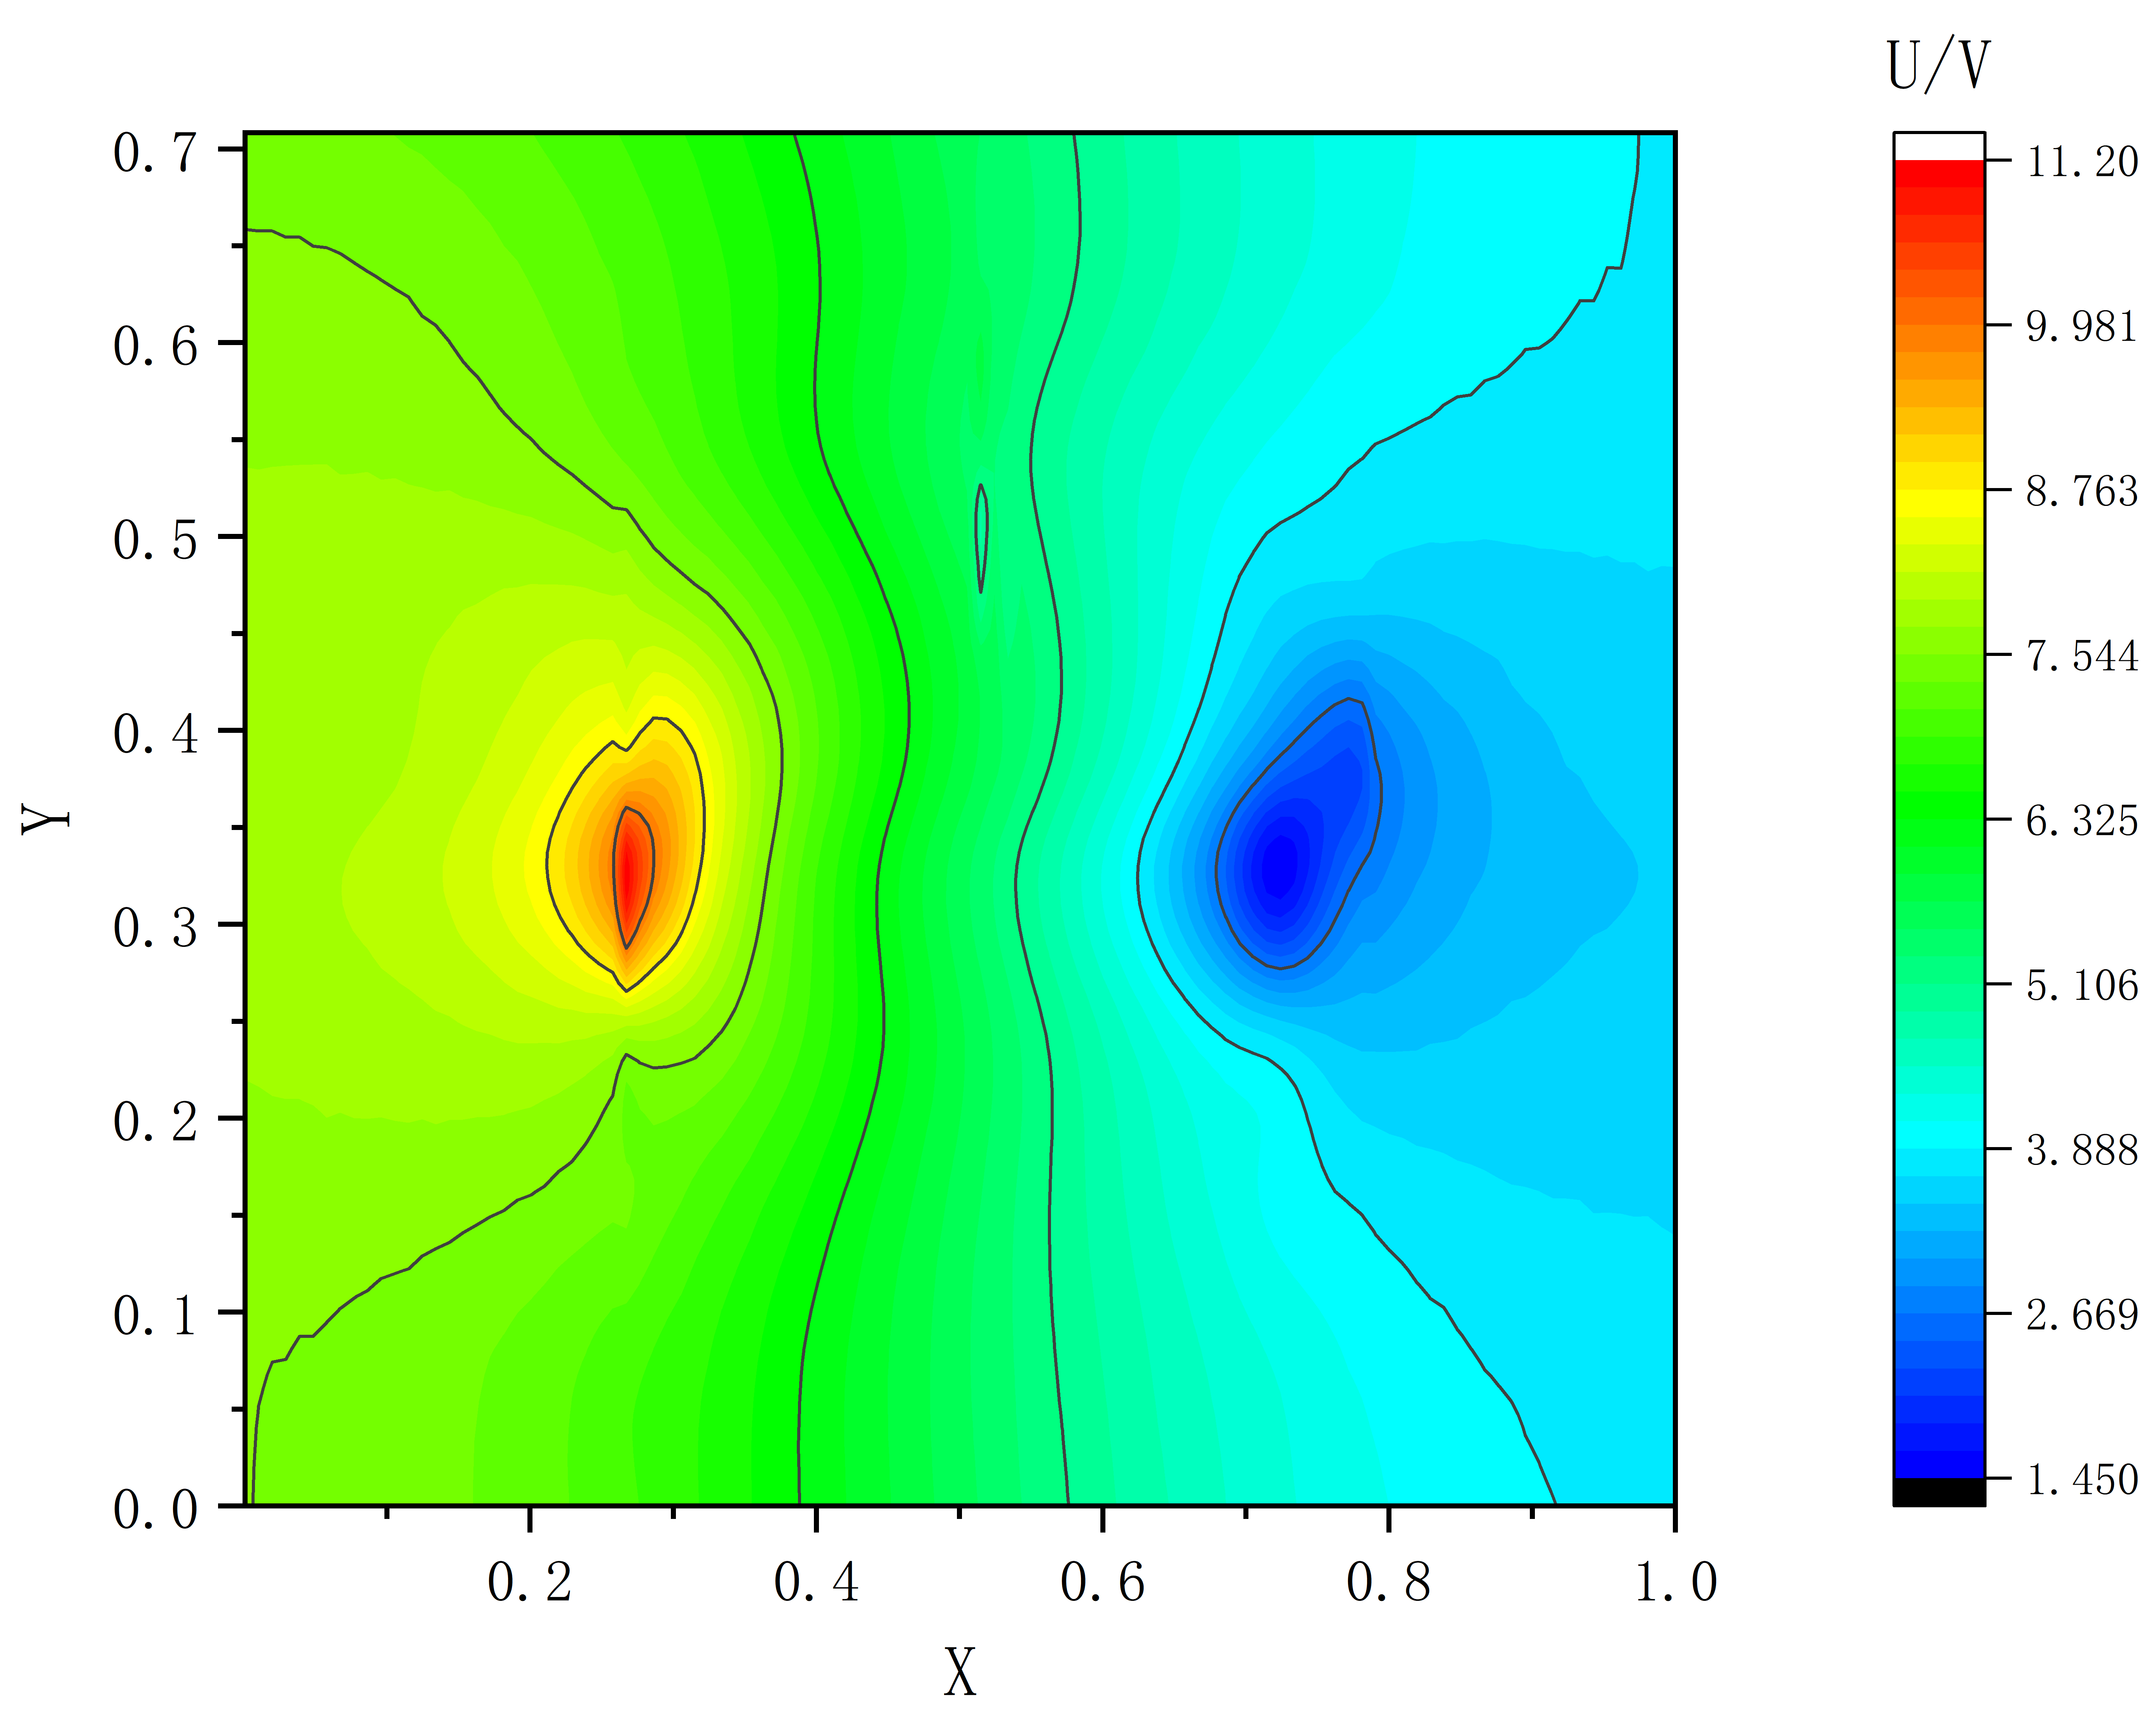
实验与数据分析
双电极电场
图11：双电极电场电压测量扫描方式
梳状波扫描，提高了扫描精度，共扫描10行
图12：双电极电场测量电势分布

Slide 26
每点平均绝对误差：0.3914V
平均相对误差：10.64%
实验与数据分析
误差分析
图13：平行板电场理论电势分布
图14：平行板电场测量电势分布图

Slide 27
每点平均绝对误差：0.4491V
平均相对误差：13.13%
实验与数据分析
误差分析
图15：圆柱形电场理论电势分布
图16：圆柱形电场测量电势分布图

Slide 28
每点平均绝对误差： 0.6520V
平均相对误差：11.57%
实验与数据分析
误差分析
图17：双电极电场理论电势分布
图18：双电极电场测量电势分布

Slide 29
实验与数据分析
误差分析
实际在12V电压下，已发生电解反应，计算得到室温下电解水反应的化学电动势为1.229V
减去化学电动势的分压,实际正负极两端的电压差下降。
 | 平行板电场 | 圆柱形电场 | 双电极电场
平均绝对误差/V （修正前） | 0.3914 | 0.4491 | 0.6520
平均相对误差 （修正前） | 10.64% | 13.13% | 11.57%
平均绝对误差/V （修正后） | 0.2109 | 0.3029 | 0.4909
平均相对误差 （修正后） | 4.38% | 7.66% | 7.88%
表1：误差计算表

Slide 30
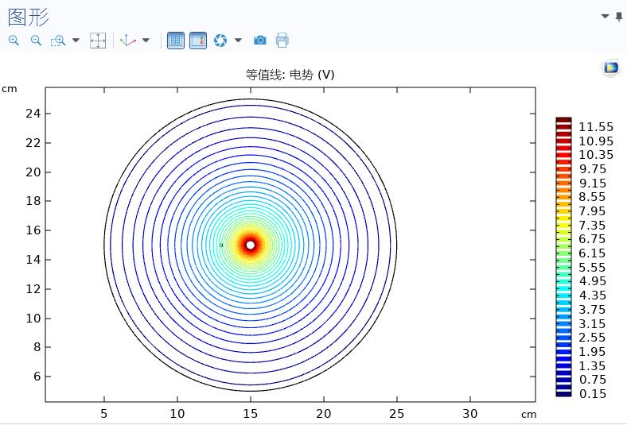
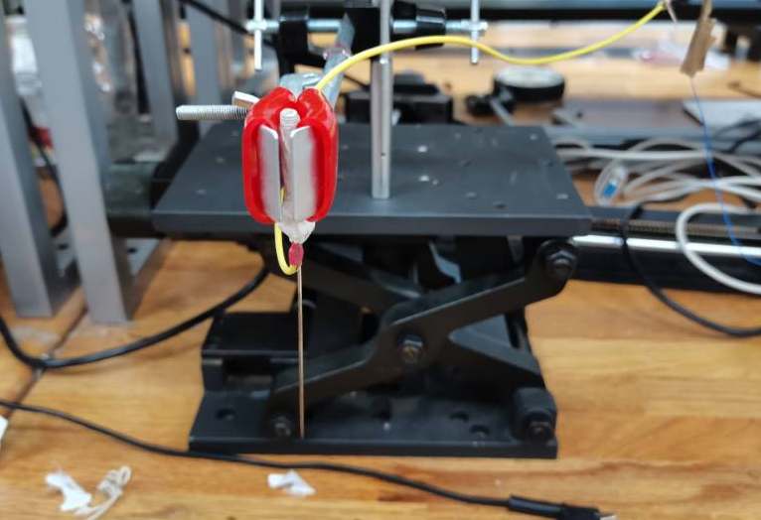
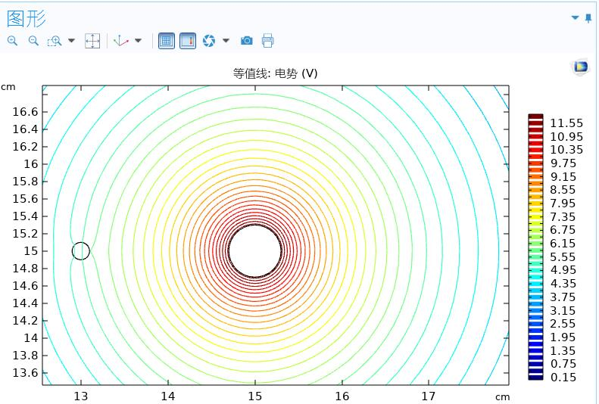
实验与数据分析
误差分析
图19：电势测量使用探针
图20：comsol模拟探针对等势线影响

Slide 31
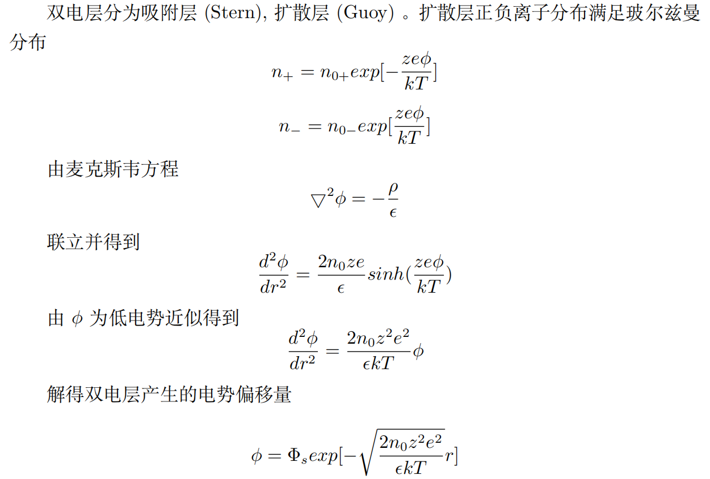
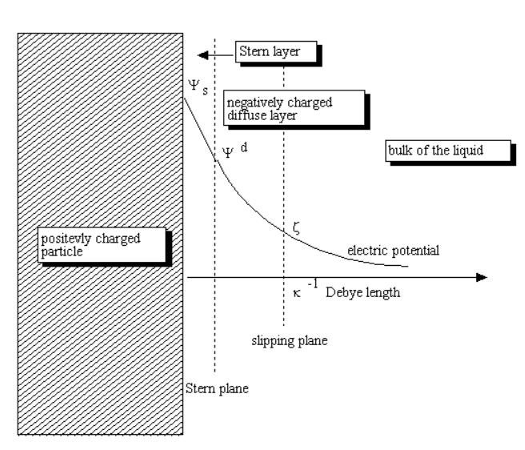
实验与数据分析
误差分析
考虑电极表面的双电层效应
图21：双电层原理图
来源wikipedia

Slide 32
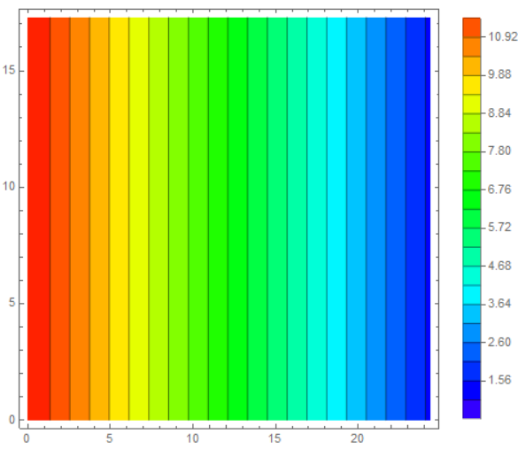
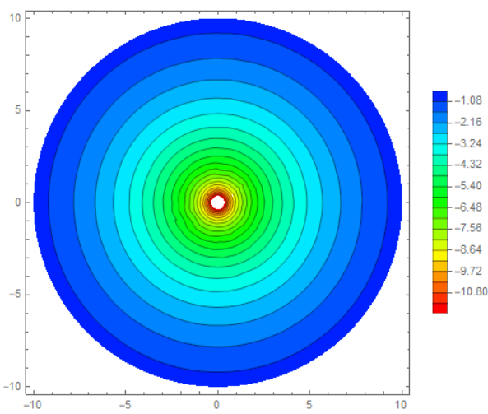
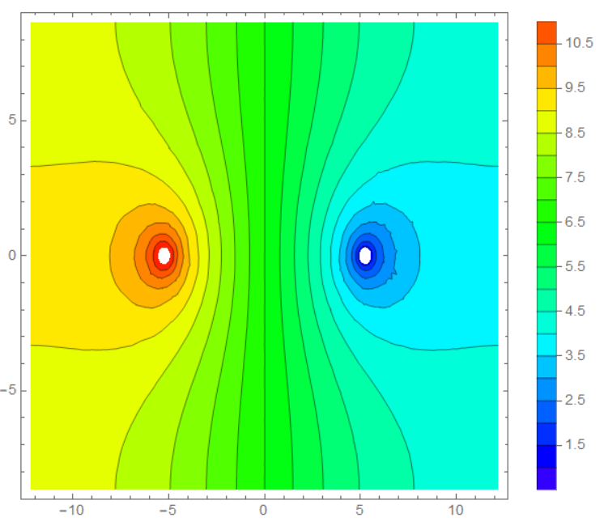
实验与数据分析
误差分析
理论
实验
图22：平行板电场电势分布
图23：圆柱电场电势分布
图24：双电极电场电势分布

Slide 33
实验与数据分析
误差分析
最终误差统计
 | 平行板电场 | 圆柱形电场 | 双电极电场
平均绝对误差/V （修正前） | 0.3914 | 0.4491 | 0.6520
平均相对误差 （修正前） | 10.64% | 13.13% | 11.57%
平均绝对误差/V （化学电动势修正后） | 0.2109 | 0.3029 | 0.4909
平均相对误差 （化学电动势修正后） | 4.38% | 7.66% | 7.88%
平均绝对误差/V （双电层修正后） | 0.2285 | 0.2875 | 0.4017
平均相对误差 （双电层修正后） | 3.86% | 4.71% | 6.63%
表2：最终误差统计表

Slide 34
结论与
展望
PART FIVE

Slide 35
结论
对平行板、圆柱形、双电极等势线进行了理论计算，得到理论的电势分布图
设计实验测量上述电场分布的等势线，并与理论值进行比较
从电解反应、双电层效应、探针影响等方面分析了与理论产生偏差的原因
对理论进行修正，最终更好的与实验符合。

Slide 36
展望
测量更多液体，验证液体种类对电势分布的影响
通过实验验证溶质对等势线基本不产生影响
使用不同分种类电极，探究电极种类对电势分布的影响
分析实际等势线与理论存在偏差的其他原因

Slide 37
参考文献
[1]傅献彩，沈文霞，姚天扬，侯文华.物理化学[M].高等教育出版社,2006.
[2]华彤文，王颖霞，卞江，陈景祖.普通化学原理[M].北京大学出版社,2013.
[3]https://en.wikipedia.org/wiki/Double_layer_(surface_science)
[4]Anis Allagui, Hachemi Benaoum, Oleg Olendski,On the Gouy–Chapman–Stern model of the electrical double-layer structure with a generalized Boltzmann factor[J].Physica A: Statistical Mechanics and its Applications,Volume 582,2021,126252,ISSN 0378-4371.
[5]Amadu, M., Miadonye, A. Applicability of the linearized Poisson–Boltzmann theory to contact angle problems and application to the carbon dioxide–brine–solid systems[J]. Sci Rep 12, 5710 (2022).
[6]Smoluchowski M. "Przyczynek do teoryi endosm ozy elektrycznej i kilku zjawisk pokrewnych" [Contribution to the theory of electro-osmosis and related phenomena] . Archived from the original on August 10, 2017.
[7]胡友秋，程福臻.电磁学与电动力学[M].科学出版社，2014.

Slide 38
THANKS

Slide 39
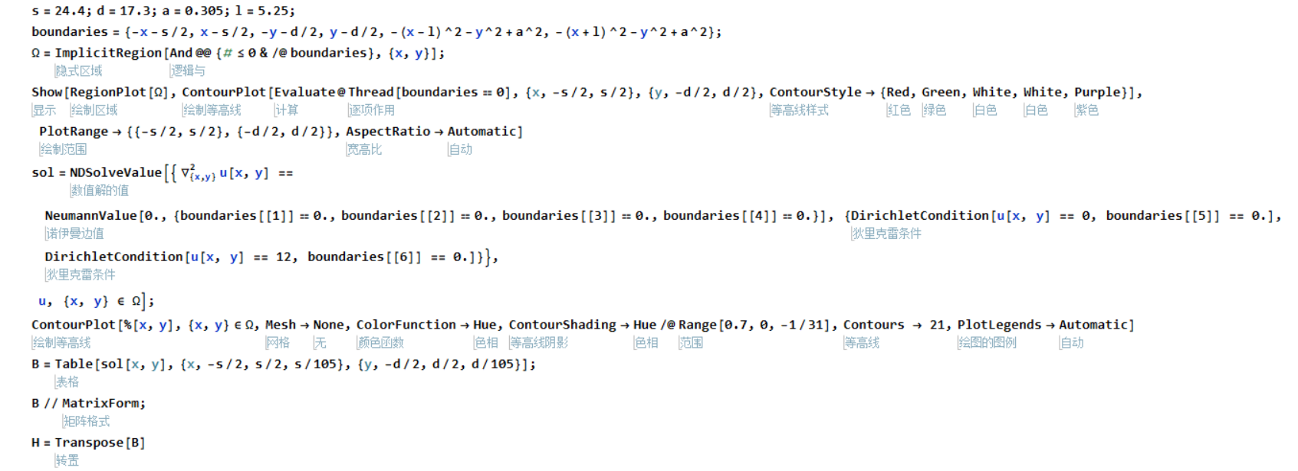
附录
mathematica求解拉普拉斯方程代码

Slide 40
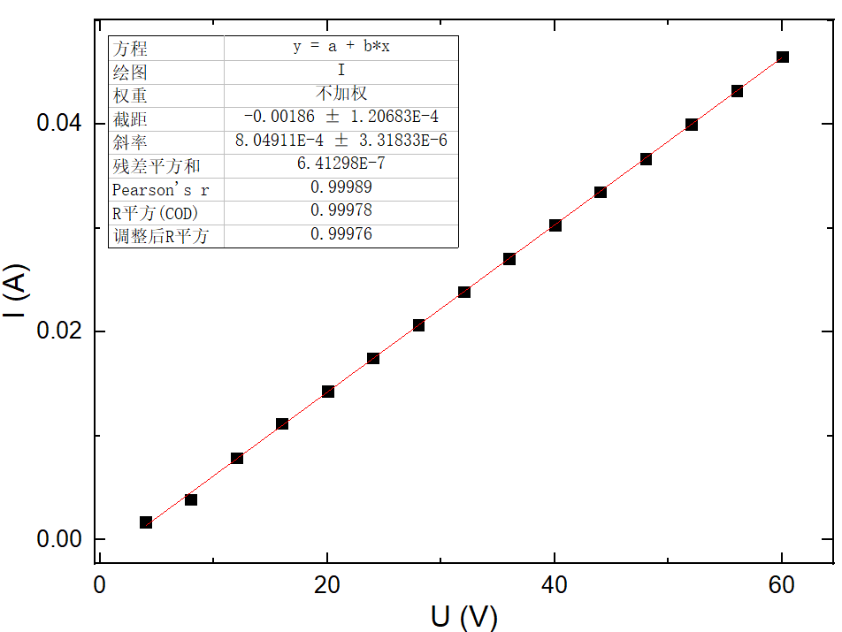
附录
计算得到
σ=(I*l)/(S*U)=0.001365±0.000006S/m
接近纯水电导率真实值1*10⁻³S/m
图1：实验用纯净水电导率测量拟合图

